Slide 1
장애물 피하기 게임
- IoT 프로그래밍 프로젝트 -
7 조 2021250004 백하림
2018250004 권진경
2019265147 김영서

Slide 2
목차
프로젝트 소개
기능 구현
Dot-Matrix 캐릭터/장애물
7-Segment 제한 시간
Tact Switch 이동/옵션
CLCD 점수
평가 내용
참고 자료

Slide 3
프로젝트 소개

Slide 4
1. 프로젝트 소개
위에서 내려오는 장애물을 캐릭터가 맞지 않게 좌우로 피하는 게임
30초의 제한 시간이 주어지며 장애물을 피하면 점수 +1점
장애물과 충돌 시 점수 -1점
점수가 0점 이하로 내려가거나 제한 시간이 끝나면 게임 종료
시연 영상 : https://youtu.be/c87sk_vXrs8

Slide 5
2. 기능 구현

Slide 6
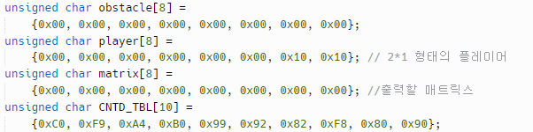
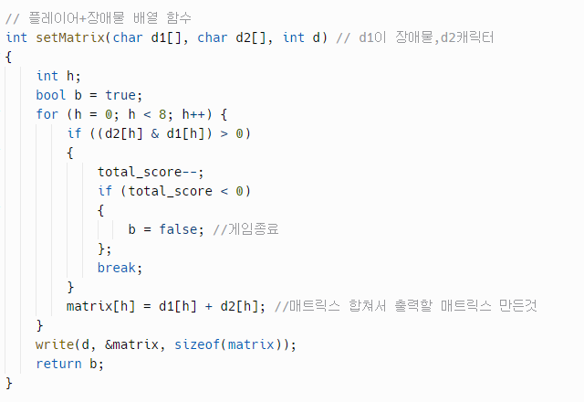
2. 기능 구현
2.1 Dot-matrix 캐릭터/장애물
-obstacle과 player 배열을 만든 후
setMatrix로 플레이어와 장애물함수를
matrix[h]=d1[h]+d2[h]를 통해 동시에
출력하는 배열을 생성
-장애물과 캐릭터가 충돌하게 된다면 점수가 내려가게 되고, 점수가 0이하가 되면 게임 종료

Slide 7
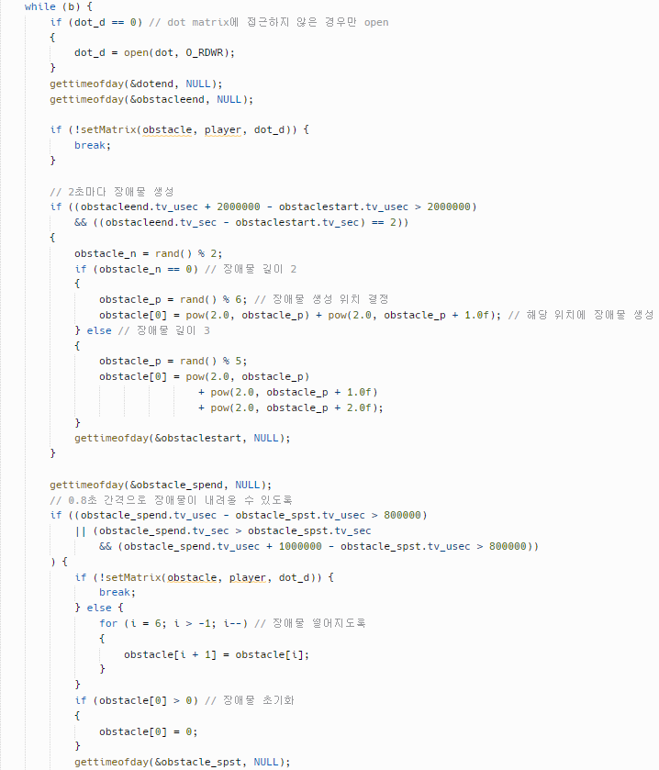
2. 기능 구현
2.1 Dot-matrix 캐릭터/장애물
-gettimeofday를 사용하여 장애물이 생성되는 것이 2초마다 생성
-rand함수를 통해 장애물의 길이를 2,3으로 설정
-gettimeofday를 사용하여 장애물이 0.8초 간격으로 내려올수 있도록 설정
-for문을 사용하여 장애물이 위에서 아래로 떨어지도록 생성

Slide 8
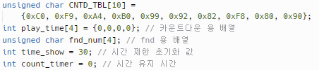
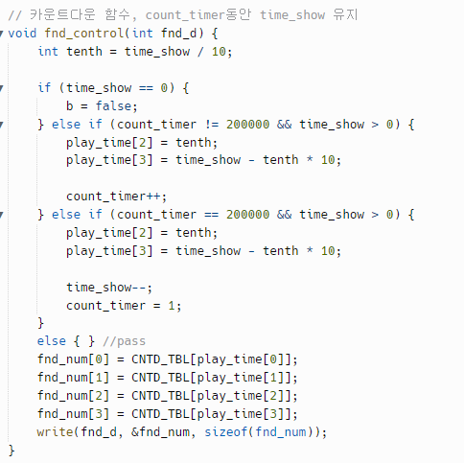
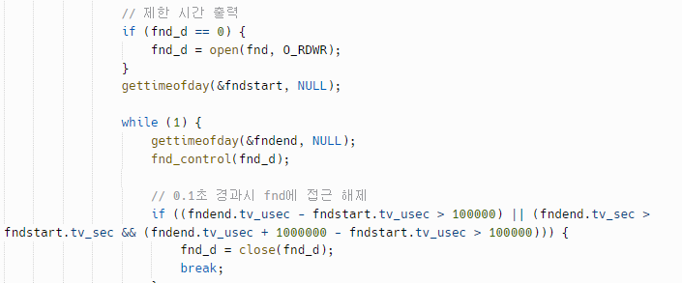
2. 기능 구현
2.2 7-Segment 제한 시간
fnd_control 함수 구현
time_show 자릿수 별로 play_time 배열에 할당
count_timer가 0이 될 때까지 해당 시간 유지
if문 시간이 종료되면 게임 종료
fnd_num으로 출력
main 함수 적용
gettimeofday로 fnd 시작 시간 (fndstart)부터 fnd 종료 시간(fndend) 까지 0.1초동안 fnd 출력

Slide 9
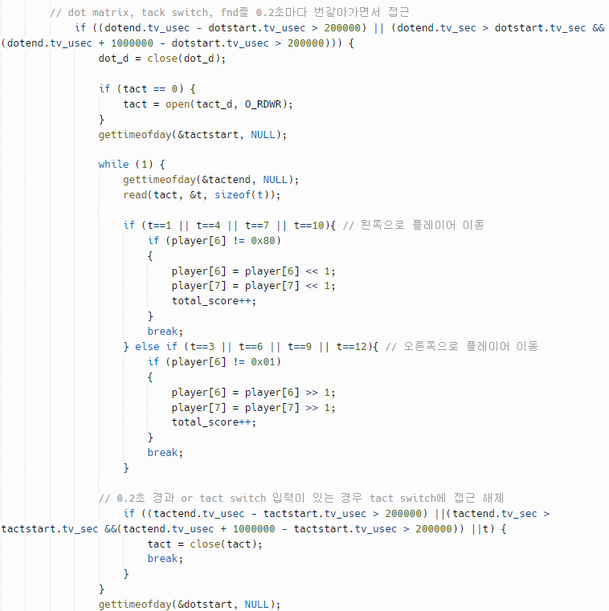
2. 기능 구현
2.3 Tact-Switch 이동/옵션
플레이어 이동
tact-switch 접근 중 일 때, 1번, 4번, 7번, 10번 키 입력 시 비트 연산자로 왼쪽 이동
3번, 6번, 9번, 12번 키 입력 시 비트 연산자로 오른쪽 이동
main 함수에서 gettimeofday로 0.2초동안 tact 입력 받기
입력 완료 또는 입력 시간이 다 되면 입력 장치 접근 종료

Slide 10
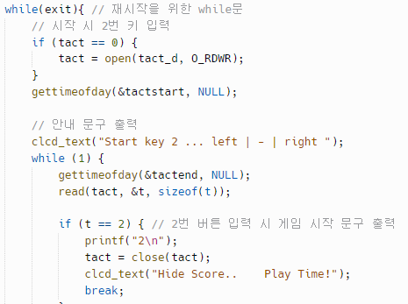
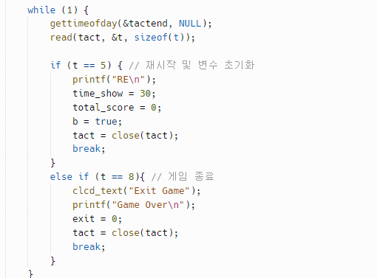
2. 기능 구현
2.3 Tact-Switch 이동/옵션
시작/재시작/종료 입력
이동과 같은 방법으로 시작 시 2번 키 입력 받아 시작
재시작 시 필요한 변수 초기화
게임 종료 시 exit 변수 false 하여 while문 종료

Slide 11
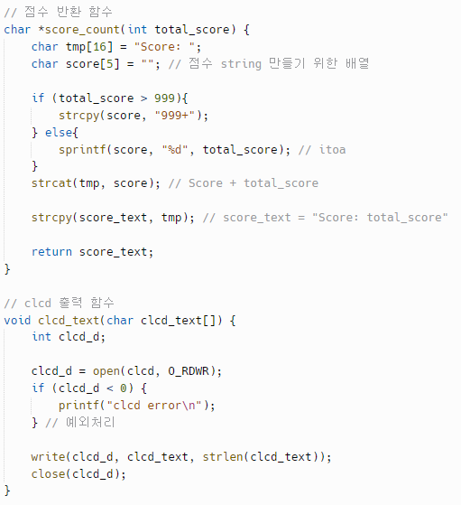
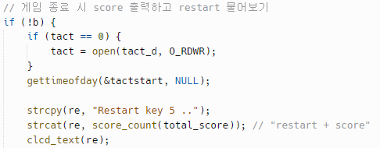
2. 기능 구현
2.3 Character LCD 안내문구/점수
점수 반환 함수
strcpy를 사용해 score 문자열 복사
sprintf를 사용해 점수 문자열 변환
strcat으로 문자열을 합쳐 “Score: 0” 형태의 score_text 반환
CLCD 출력 함수
입력장치에 접근하여 인자로 받은 텍스트 lcd에 출력 후 접근 종료
안내 문구(시작/재시작/종료) 출력 시 활용

Slide 12
3. 평가 내용

Slide 13
3. 평가 내용
“ 독창성 ”
“ 완성도 ”
“ 자료 정리 ”
- 점수 숨기기: 게임의 흥미를 유발하기 위해 플레이하는 동안 점수 가림, 종료 후 출력
- 점수 산출 방식: 장애물을 많이 움직이며 피할수록 높은 점수
- 실행이 가능한 게임 구현
- 기획한 주제에 맞게 프로젝트 진행
- Github organization을 통한 코드 정리
- 출처 표기

Slide 14
참고 자료
https://macinjune.com/all-posts/web-tip/%EA%B5%AC%EA%B8%80-%EA%B3%B5%EB%A3%A1-%EA%B2%8C%EC%9E%84%ED%95%98%EA%B8%B0-%ED%81%AC%EB%A1%AC/
https://chromedino.com/
https://minimap.net/game/com-os-airforce
https://cccding.tistory.com/73
https://syki66.github.io/blog/2020/06/15/H-smart4412TKU.html
https://blog.naver.com/PostView.nhn?blogId=je1hpk&logNo=221744773048&parentCategoryNo=&categoryNo=9&viewDate=&isShowPopularPosts=false&from=postView
https://stemwith.wordpress.com/2018/10/01/7-segment-fnd-%EC%82%AC%EC%9A%A9%ED%95%98%EA%B8%B0/
https://comonyo.tistory.com/9
https://jaehee-developer.tistory.com/12
https://goguri.tistory.com/386
https://github.com/min020/smart4412tku/blob/main/src/week2/spaceship.c
교재 p.299~311 / p.270~284

Slide 15
감사합니다.

